Slide 1
DEPARTAMENTO DE ELÉCTRICA, ELECTRÓNICA Y TELECOMUNICACIONES
TRABAJO DE TITULACIÓN, PREVIO A LA OBTENCIÓN DEL TÍTULO DE INGENIERO EN ELECTRÓNICA, AUTOMATIZACIÓN Y CONTROL
IMPLEMENTACIÓN DE UN ROBOT CARTESIANO PARA LA MANIPULACIÓN DE HERRAMIENTAS DE OVERHAUL DE CULATAS DE MOTORES, PARA LA EMPRESA WARTSILA ECUADOR S.A.
AUTOR:
AGUILAR ROMERO, JAIRO EDUARDO
DIRECTOR:
ING. OROZCO BRITO, LUIS ALBERTO

Slide 2
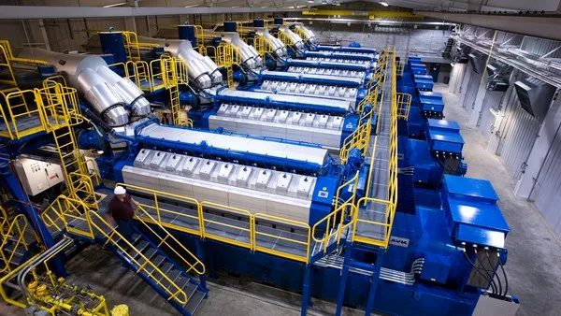
CAP. 1
INTRODUCCIÓN
WARTSILA ECUADOR S.A. es una empresa que realiza su actividad en el ámbito de generación de energía para la industria del cemento y petróleo, desarrollando servicio técnico en motores diésel, motores a base de crudo y gas para centrales de energía, estaciones de bombeo y embarcaciones.

Slide 3
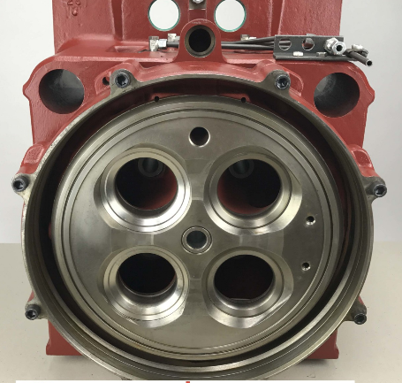
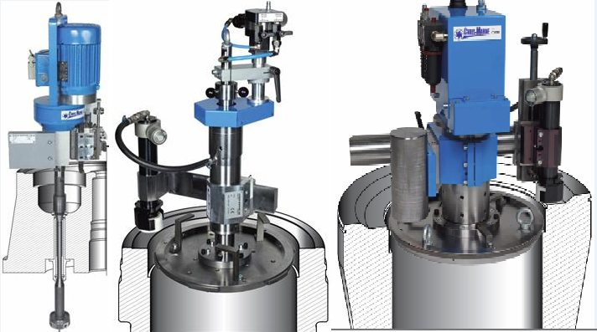
CAP. 1
INTRODUCCIÓN
El servicio técnico que se brinda a los motores cuenta con diferentes actividades, una de estas corresponde al OVERHAUL de las culatas de los motores WARTSILA y VASA, mantenimiento que se realiza en el taller de la empresa.
HERRAMIENTAS DE OVERHAUL PARA CULATAS
Herramienta | Peso | Altura
CPM | 95 kg | 642 mm
CPL | 85 kg | 704 mm
VRL | 15 Kg | 472 mm
Lapping Tool | 20 Kg | 250 mm

Slide 4
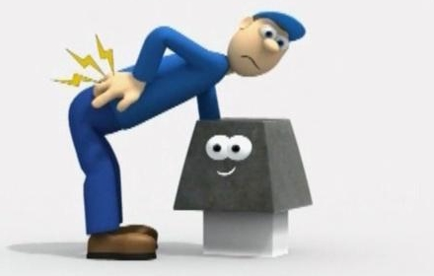
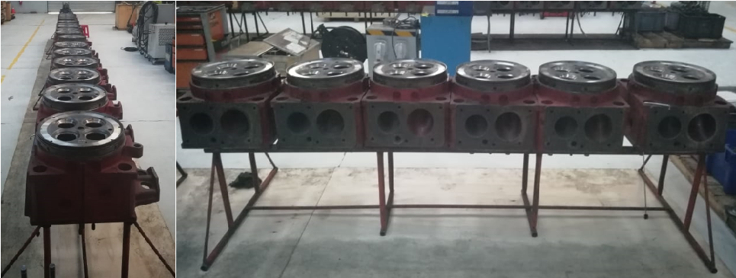
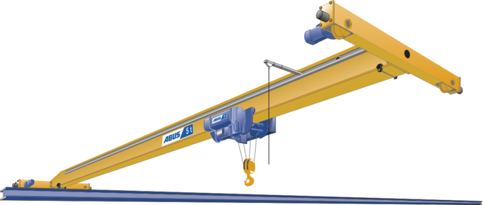
CAP. 2
TEORIAS DE SOPORTE
CAP. 1
INTRODUCCIÓN
PUENTE GRÚA
Capacidad de carga de hasta 6 toneladas.
Utilizado para varias actividades.
Gran demanda.
Subutilizado en actividades menores.
$$6 TON ≫95 Kg$$
MANTENIMIENTO
ERGONOMÍA
Para el mantenimiento, las culatas son ubicadas en serie, es decir una culata a continuación de la otra, las mismas se encuentran apoyadas en una estructura de soporte que mantiene a las culatas por encima del suelo.
Prohibido la manipulación manual de carga.
Puede afectar la integridad física del operario.
Daños de las herramientas o culatas.

Slide 5
CAP. 1
OBJETIVOS
Diseñar e implementar un robot cartesiano para la manipulación de las distintas herramientas utilizadas durante el proceso de mantenimiento de las culatas de motores para la empresa WARTSILA ECUADOR S.A.
Diseñar el sistema mecánico, eléctrico y de control del robot tomando en cuenta que la estructura deberá ser móvil debido a las condiciones de trabajo dentro del taller de la empresa.
Implementar la estructura mecánica del robot tomando en cuenta criterios de robustez y seguridad.
01
02
Implementar el sistema eléctrico/electrónico para la manipulación de herramientas y para el control de velocidad del sistema mecánico
Comprobar parámetros de los diseños realizados por medio de software de simulación.
03
04

Slide 6
CAP. 2
MARCO TEÓRICO
ROBOT CARTESIANO
Estructura Rígida
1
Está formado por dos o tres articulaciones prismáticas, mutuamente ortogonales y corresponden a las direcciones cartesianas $\left(X, Y, Z\right)$
2
Volumen de instalación
Estructura sencilla
3
4
Volumen de trabajo
Capacidad de carga
5
Esta configuración produce robots con estructuras muy rígidas, como consecuencia puede construirse robots bastantes grandes.
Suelen ser adecuados en aplicaciones en las que son necesarios movimientos de tipo lineal y grandes longitudes

Slide 7
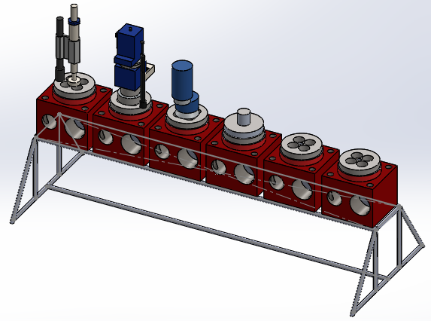
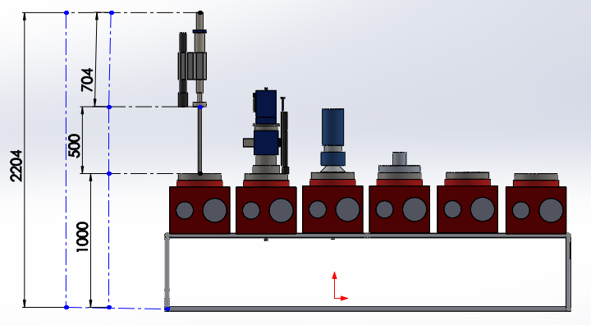
CAP. 3
DISEÑO
Dimensiones de la estructura:
Estructura de apoyo de las culatas | Estructura del robot cartesiano
Largo: 3000 mm | Largo: 3300 mm
Ancho: $400 mm$ + Soportes laterales: $2∙375 mm$ = Total: $1150 mm$ | Ancho: $1500 mm$
$$Altura del robot cartesiano:2750 mm$$

Slide 8
CAP. 3
DISEÑO
Diseño estructural:
Se considera la herramienta con mayor carga → CPM: 95 Kg
Norma ASCE [7 - 10] correspondiente a “Minium Design Loads for Buildings and Other Structures”.
ASCE [7 - 10] : “Minium Design Loads for Buildings and Other Structures”.
Fuerza de impacto vertical
Fuerza Lateral
Fuerza Longitudinal

Slide 9
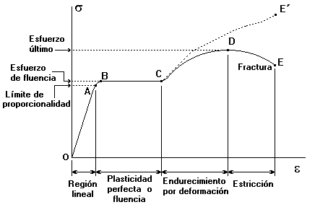
CAP. 3
DISEÑO
Diseño estructural:
$$σ_{viga}≤F_{b}$$
$$\frac{M_{viga transversal}}{Sx}≤\frac{F_{y}}{Fs}$$
En donde:
$σ_{viga}$: Esfuerzo de flexion de la viga
$F_{b}$: Esfuerzo permisible del material
$F_{y}$: Esfuerzo o límite de fluencia
$Fs$: Factor de Seguridad

Slide 10
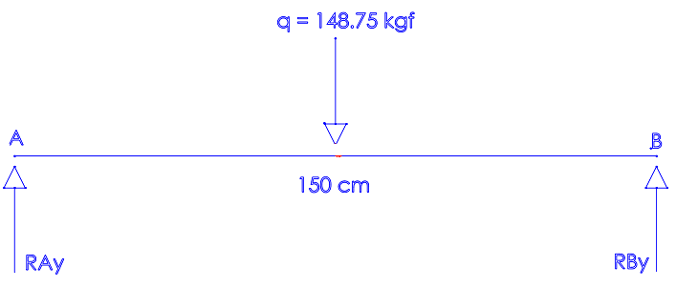
CAP. 3
DISEÑO
Diseño estructural: Viga Transversal
Se considera lo siguiente:
$$Carga viva máxima=95 kgf (CPM "herramienta de mayor carga")$$
$$Peso del Polipasto o tecle=30kgf (aproximadamente)$$
$$Fuerza de impacto vertical \left(25\%\right)=0.25∙95 kgf (Norma ASCE)$$
$$q=Carga Total=95kgf+30kgf+0.25∙95kgf=148.75 kgf$$
Para la viga transversal uso un perfil tipo carril marca DUCASSE - U300, acero estructural ASTM 42 – 27
$F_{y}$=3940 $\frac{kgf}{{cm}^{2}}$.
$$Sx≥4.41 {cm}^{3}$$

Slide 11
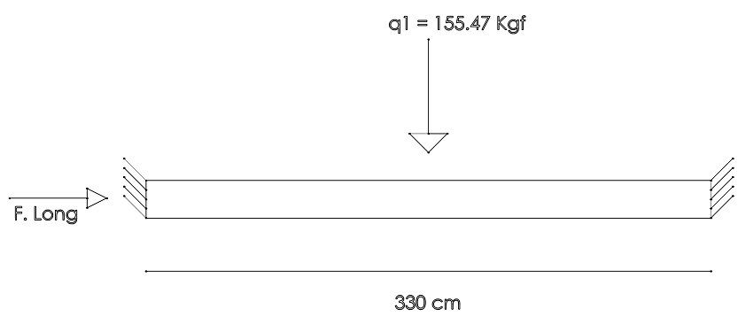
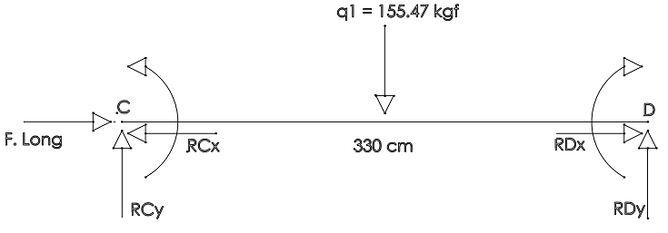
CAP. 3
DISEÑO
Diseño estructural: Vigas Carrileras
La carga a considerar es la carga $q$ y el peso de la viga transversal .
$$q_{1}=q+Peso Viga Transversal$$
$$q_{1}=148.75 kgf+6.72 kgf$$
$$q_{1}=155.47 kgf$$
$\sum{Fx}=0$, $\sum{Fy}=0$, $\sum{M}=0$,
Un sistema de 3 ecuaciones con 6 incógnitas → Sistema Hiperestático

Slide 12
CAP. 3
DISEÑO
Diseño estructural: Vigas Carrileras
La carga a considerar es la carga $q$ y el peso de la viga transversal .
$$q_{1}=q+Peso Viga Transversal$$
$$q_{1}=148.75 kgf+6.72 kgf$$
$$q_{1}=155.47 kgf$$
$\sum{Fx}=0$, $\sum{Fy}=0$, $\sum{M}=0$,
Un sistema de 3 ecuaciones con 6 incógnitas → Sistema Hiperestático
La viga carrilera, está sometida a dos fuerzas ($q_{1} y F_{long}$), por lo que los momentos $M_{C}$ y $M_{D}$, estarán en función de dichas fuerzas:
$$M_{C}=M_{D}=M_{\left(q_{1}\right)}+ M_{\left(F. long\right)}$$

Slide 13
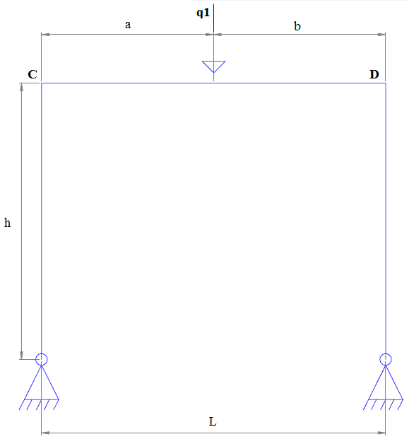
CAP. 3
DISEÑO
Diseño estructural: Vigas Carrileras
$$M_{\left.C(q1\right)}=M_{\left.D(q1\right)}= \frac{3∙a∙b}{2∙n∙L}∙q_{1}$$
$n=3+2k$ , $a=b=\frac{L}{2}$
Por lo que:
$$M_{\left.C(q1\right)}=M_{\left.D(q1\right)}= \frac{3∙L}{8∙\left(3+2k\right)}∙q_{1}$$
$k=0.775$ $N$
L$=330 cm$
$$q_{1}= 155.47 kgf$$
Reemplazando estos datos:
$$M_{\left.C(q1\right)}=M_{\left.D(q1\right)}= 4228.44 kgf∙cm$$

Slide 14
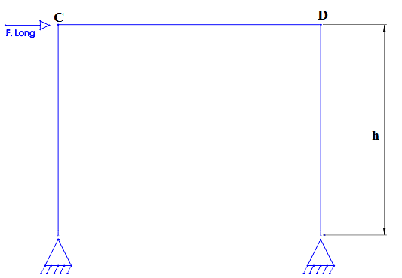
CAP. 3
DISEÑO
Diseño estructural: Vigas Carrileras
$$M_{\left.C(F_{long}\right)}=M_{\left.D(F_{long}\right)}= \frac{1}{2}∙h∙F_{long}$$
Reemplazando el valor de $h=275 cm$ y $F_{long}=0.1 ∙ 155.47 kgf$:
$$M_{C(F_{long})}=M_{D(F_{long})}= \frac{1}{2}∙275 cm∙ 0.1 ∙ 155.47 kgf$$
$$M_{C(F_{long})}=M_{D(F_{long})}= 2137.7125 kgf∙cm$$

Slide 15
CAP. 3
DISEÑO
Diseño estructural: Vigas Carrileras
$$M_{\left.C(F_{long}\right)}=M_{\left.D(F_{long}\right)}= \frac{1}{2}∙h∙F_{long}$$
Reemplazando el valor de $h=275 cm$ y $F_{long}=0.1 ∙ 155.47 kgf$:
$$M_{C(F_{long})}=M_{D(F_{long})}= \frac{1}{2}∙275 cm∙ 0.1 ∙ 155.47 kgf$$
$$M_{C(F_{long})}=M_{D(F_{long})}= 2137.7125 kgf∙cm$$

Slide 16
CAP. 3
DISEÑO
Diseño estructural: Vigas Carrileras
La carga a considerar es la carga $q$ y el peso de la viga transversal dimensionada anteriormente.
$$q_{1}=q+Peso Viga Transversal$$
$$q_{1}=148.75 kgf+6.72 kgf$$
$$q_{1}=155.47 kgf$$
Las vigas carrileras son aquellas por donde la carga junto con viga transversal se desplazan.

Slide 17
CAP. 3
DISEÑO
Diseño estructural: Vigas Carrileras
$$\sum{Fx}=0$$
$${RD}_{x}+F_{long}−{RC}_{x}=0$$
$${RD}_{x}={RC}_{x}−0.1∙q$$
$${RD}_{x}={RC}_{x}−0.1 ∙ 155.47 kgf$$
$${RD}_{x}={RC}_{x}−15.547 kgf$$
$$\sum{Fy}=0$$
$${RD}_{y}+{RC}_{y}−q_{1}=0$$
$${RC}_{y}=q_{1}− {RD}_{y}$$
$${RC}_{y}=155.47 kgf− {RD}_{y}$$
$$\sum{M_{C}}=0$$
$$M_{C}−q_{1}∙\frac{l}{2}−M_{D}+{RD}_{y}∙l=0$$
$${RD}_{y}=\frac{25652.55 kgf∙cm+M_{D}−M_{C}}{330 cm}$$
La viga carrilera, está sometida a dos fuerzas ($q_{1} y F_{long}$), por lo que los momentos $M_{C}$ y $M_{D}$, estarán en función de dichas fuerzas:
Un sistema de 3 ecuaciones con 6 incógnitas → Sistema Hiperestático
$M_{C}=M_{D}=M_{\left(q_{1}\right)}+ M_{\left(F. long\right)}$

Slide 18
CAP. 3
DISEÑO
Diseño estructural: Vigas Carrileras
$$M_{\left.C(q1\right)}=M_{\left.D(q1\right)}= \frac{3∙a∙b}{2∙n∙L}∙q_{1}$$
Reemplazando el valor de $k=0.775$ de $L=330 cm$ y $q_{1}= 155.47 kgf$ se obtiene:
$$n=3+2k$$
$$a=b=\frac{L}{2}$$
$M_{C(q1)}=M_{D(q1)}= \frac{3∙330}{8∙\left(3+2∙0.775\right)}∙155.47kgf$
$M_{C(q1)}=M_{D(q1)}= \frac{3∙330}{8∙\left(3+2∙0.775\right)}∙155.47kgf$
$M_{C(q1)}=M_{D(q1)}= 4228.44 kgf∙cm$
Reemplazando $n, a y b$
$$M_{\left.C(q1\right)}=M_{\left.D(q1\right)}= \frac{3∙\frac{L}{2}∙\frac{L}{2}}{2∙\left(3+2k\right)∙L}∙q_{1}$$
$$M_{\left.C(q1\right)}=M_{\left.D(q1\right)}= \frac{3∙L}{8∙\left(3+2k\right)}∙q_{1}$$

Slide 19
CAP. 3
DISEÑO
Diseño estructural: Vigas Carrileras
$$M_{\left.C(F_{long}\right)}=M_{\left.D(F_{long}\right)}= \frac{1}{2}∙h∙F_{long}$$
Reemplazando el valor de $h=275 cm$ y $F_{long}=0.1 ∙ 155.47 kgf$se obtiene:
$$M_{C(F_{long})}=M_{D(F_{long})}= \frac{1}{2}∙275 cm∙ 0.1 ∙ 155.47 kgf$$
$$M_{C(F_{long})}=M_{D(F_{long})}= 2137.7125 kgf∙cm$$

Slide 20
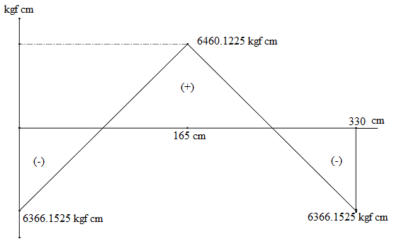
CAP. 3
DISEÑO
Diseño estructural: Vigas Carrileras
Reemplazando los valores de $M_{C} y{ M}_{D}$ en la $Ec 4$:
$${RD}_{y}=\frac{25652.55 kgf∙cm+M_{D}−M_{C}}{330 cm} →Ec 4$$
$${RD}_{y}=77.735 kgf$$
${RD}_{y}$ en la $Ec 3$:
$${RC}_{y}=155.47 kgf− 77.735 kgf$$
$${RC}_{y}=77.735 kgf$$
$$M_{C}=M_{D}=M_{\left(q_{1}\right)}+ M_{\left(F. long\right)}$$
$$M_{C}=M_{D}=4228.44 kgf∙cm+2137.7125 kgf∙cm$$
$$M_{C}=M_{D}=6366.1525 kgf∙cm$$

Slide 21
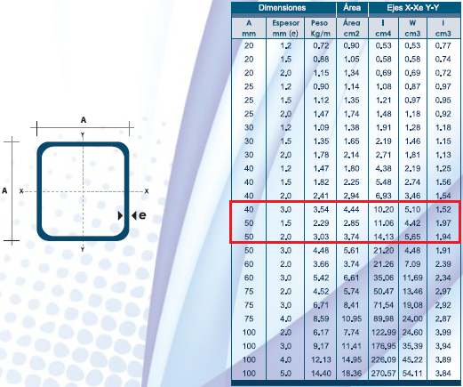
CAP. 3
DISEÑO
Diseño estructural: Vigas Carrileras
ACERO ASTM A-500:$F_{y}=46 KSI=320 MPa=3200 \frac{kgf}{{cm}^{2}}$
$$Sx≥\frac{M_{viga transversal}∙Fs}{F_{y}}$$
$$Sx≥\frac{6460.1225 kgf∙cm∙2}{3200 \frac{kgf}{{cm}^{2}}}$$
$$Sx≥4.04 {cm}^{3}$$

Slide 22
CAP. 3
DISEÑO
Diseño estructural: Columnas
$$P_{cr}=\frac{π^{2}∙E∙I}{{Le}^{2}}$$
$$L_{e}=k∙L$$
En donde:
$P_{cr}:$ Carga crítica
$E:$ Módulo de elasticidad. es constante para todos los grados de acero estructural, y equivale a $29 KSI=2.039∙{10}^{6}kgf/{cm}^{2}$
$I:$ Inercia del tubo estructural, (ANEXO A / letra I del catálogo) $I=14.03{cm}^{4}$
$Le:$ Longitud efectiva de la columna
K=0,7 para columna articulada y empotrada los extremos respectivamente
$$P_{cr}=\frac{π^{2}∙2.039∙{10}^{6}\frac{kgf}{{cm}^{2}}∙14.13 {cm}^{4}}{{\left(0.7∙275cm\right)}^{2}}$$
$$P_{cr}=7673 Kgf$$

Slide 23
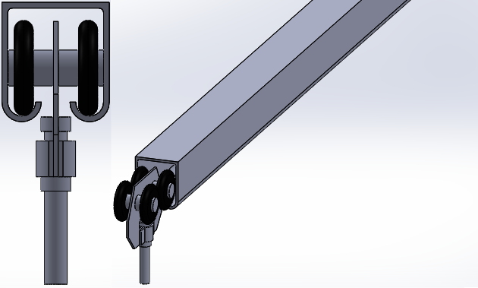
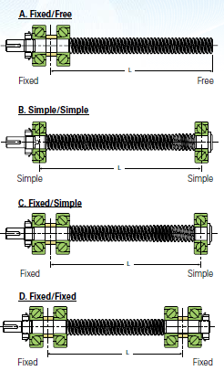
CAP. 3
DISEÑO
Movimiento Transversal: Eje Z
SISTEMA TUERCA - HUSILLO DE AVANCE
Varilla roscada UNC: $d=\frac{5}{8}in$, 11 hilos por pulgada
$$Paso=\frac{1 in}{11 }= \frac{25.4 mm}{11}=2.309 mm$$
DATOS
$Carga=148.75 kgf=327.25 lbf=11457.75 N$
$Velocidad=1380 \frac{mm}{min}$
$Longitud entre rodamientos=1380 mm=54.3307 in$
$Fijación final: Simple−Simple$

Slide 24
CAP. 3
DISEÑO
Movimiento Transversal: Eje Z
$T_{L}=\frac{Carga ∙Avance}{2∙π∙Eficiencia}$
$P_{cr}=\frac{14.03∙{10}^{6}∙F_{c}∙d^{4}}{L^{2}}$ $=\frac{14.03∙{10}^{6}∙1∙{\left(\frac{5}{8}\right)}^{4}}{{\left(54.3307\right)}^{2}}$
$$T_{L}=\frac{11457.75 N ∙(2.309 ∙{10}^{−3}m∙1)}{2∙π∙0.3}$$
$$P_{cr}=725.249 lbf=330 kgf$$
$$T_{L}=1.7857 N∙m$$
$N=\frac{C_{s}∙4.76∙{10}^{6}∙d}{L^{2}}$ = $\frac{1∙4.76∙{10}^{6}∙\frac{5}{8}in}{{(54.3307 in)}^{2}}$
$$N=1007.85 RPM≈1008 RPM$$
$$V_{max}=0.8∙N=0.8∙1008 RPM=806 RPM$$

Slide 25
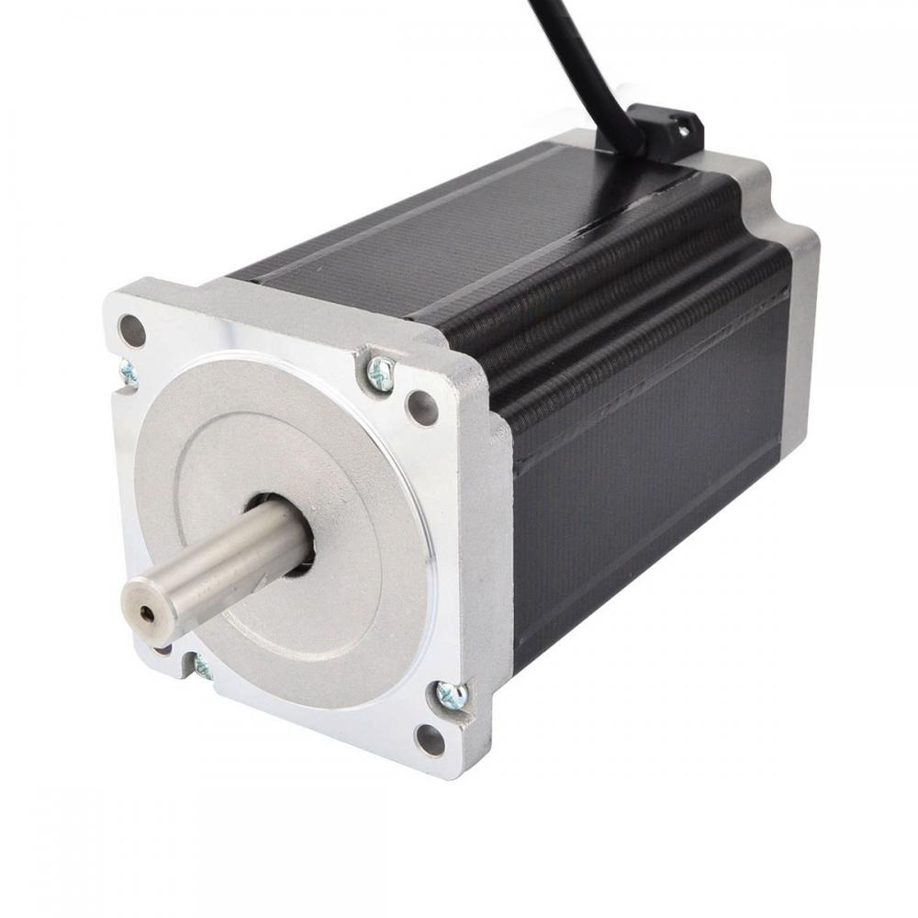
CAP. 3
DISEÑO
Motor paso a paso NEMA 34
Tipo de motor | Bipolar paso a paso
Ángulo de paso | $${1.8}^{0}$$
Torque de retención | $$13 N∙m$$
Corriente nominal por cada fase | $$5 A$$
Voltaje de operación recomendado | $${60 V}_{DC}$$
Tamaño del flange | $$86 x 86 mm$$
Longitud del cuerpo | $$151.5 mm$$
Diámetro del eje | $$14 mm$$
Longitud del eje | $$37 mm$$
Número de conductores | $$4$$
Peso | $$5.3 kg$$
Movimiento Transversal: Eje Z
$P_{total}=\frac{D_{total}}{Avance}∙θ_{step}$ = $\frac{1380 mm}{2.309 \frac{mm}{rev}}∙200\frac{pasos}{rev}$ = $119533 pulsos$
$Velocidad=\frac{D_{total}}{t_{total}}∙\frac{1}{Avance}$ = $\frac{1380 mm}{60 s}∙\frac{1}{2.309 \frac{mm}{rev}}$ = $10\frac{rev}{s}=600 RPM$
$$τ_{total1}≥2.5∙ τ_{L}$$
$$τ_{total1}≥2.5∙ 1.7857 N∙m$$
$$τ_{total1}≥4.46 N∙m$$

Slide 26
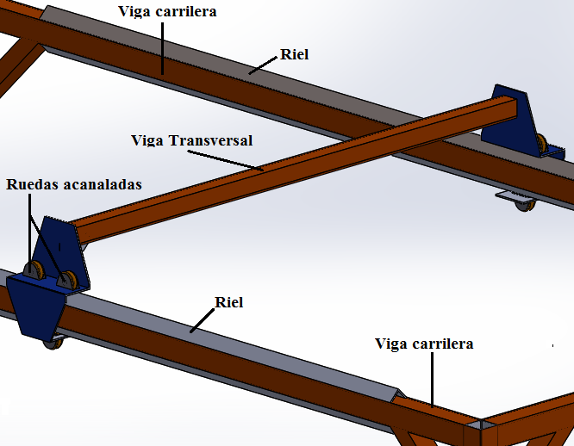
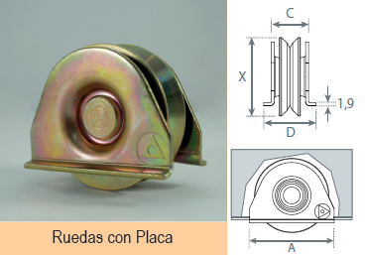
CAP. 3
DISEÑO
Movimiento Longitudinal: Eje X

Slide 27
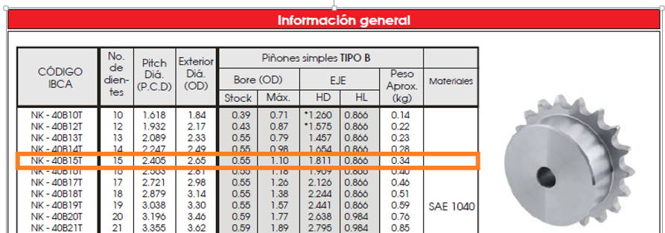
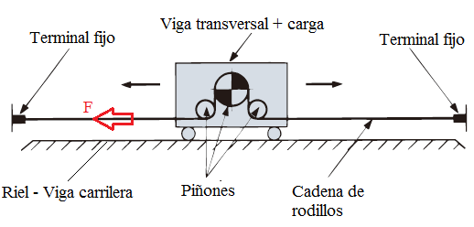
CAP. 3
DISEÑO
Movimiento Longitudinal: Eje X
$$OD=2.65 in=6.731 cm=0.06731 m$$
$$τ=Fuerza Rodante ∙r$$
$$τ=Fuerza Rodante ∙\frac{OD}{2}$$
$$τ=8kgf ∙\frac{0.06731}{2} m$$
$$τ=0.27 kgf∙m=2.65 N∙m$$
$Fuerza Rodante=f∙\frac{W}{R}$ $=0.05 cm∙\frac{155.47 kgf}{2.4 cm}$ = $3.2 kgf$
$$Fuerza Inicial≥2.5 ∙3.2 kgf$$
$$Fuerza Inicial≥8 kgf$$
$$Fuerza Inicial≥78.4 N$$

Slide 28
CAP. 3
DISEÑO
Motor paso a paso NEMA 24
Tipo de motor | Bipolar paso a paso
Ángulo de paso | $${1.8}^{0}$$
Torque de retención | $$3.1 N∙m$$
Corriente nominal por cada fase | $$3.5 A$$
Voltaje de operación recomendado | $${36 V}_{DC}$$
Tamaño del flange | $$60 x 60 mm$$
Longitud del cuerpo | $$88 mm$$
Diámetro del eje | $$14 mm$$
Longitud del eje | $$8 mm$$
Número de conductores | $$4$$
Peso | $$1.34 kg$$
Movimiento Longitudinal: Eje X
$P_{total}=\frac{D_{total}}{Avance}∙θ_{step}$ =$\frac{3000 mm}{\left(2∙π∙\frac{67.31 }{2}\right) \frac{mm}{rev}}∙200\frac{pasos}{rev}$ =$2838 pulsos$
$Velocidad=\frac{D_{total}}{t_{total}}∙\frac{1}{Avance}$ = $\frac{3000 mm}{30 s}∙\frac{1}{\left(2∙π∙\frac{67.31 }{2}\right) \frac{mm}{rev}}$ = $0.5\frac{rev}{s}=30 RPM$
$τ≥ 2.65 N∙m$

Slide 29
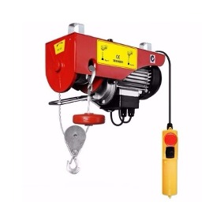
CAP. 3
DISEÑO
Movimiento de Elevación: Eje Y
Descripción
Marca | Century
Modelo | PA 500
Protección | IP 40
Voltaje | 120V / 60Hz
Potencia | 1000 W
Capacidad de carga | 250 kg (una línea) / 500 Kg (doble línea)
Altura de levantamiento | 11m (una línea) / 5.5 m (doble línea)
Velocidad de levantamiento | 0.167 m/s (una línea) / 0.081 m/s (doble línea)
Peso | 18 Kg

Slide 30
CAP. 4
SIMULACIÓN
Consideraciones para la simulación:
. Desplazamiento máximo por cargas laterales
Criterios de deflexión máxima
$$Deflexión máxima en vigas carrileras= \frac{l}{600}= \frac{3300 mm}{600}$$
$$Deflexión máxima en vigas carrileras= 5.5 mm$$
$$∆_{E}=\frac{∆_{M}}{0.75 R }$$
$∆_{M}$ Deriva máxima inelástica
$∆_{E}$ Desplazamiento obtenido en aplicación de las fuerzas laterales de diseño reducidas
R Factor de reducción de resistencia
$$Deflexión máxima en la viga transversal= \frac{l}{600}= \frac{1500 mm}{600}$$
$$Deflexión máxima en la viga transversal= 2.5 mm$$
$$∆_{E}=\frac{2.750 ∙ 0.02}{0.75 ∙8 }$$
$$∆_{E}=9.16 mm$$

Slide 31
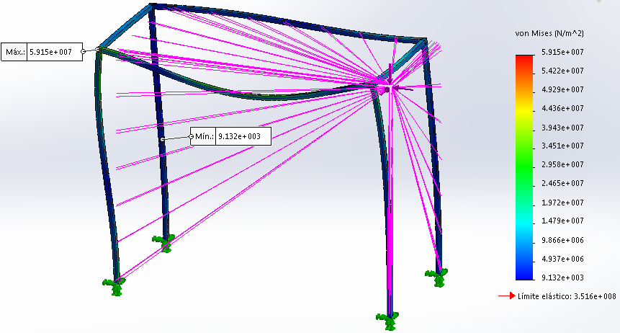
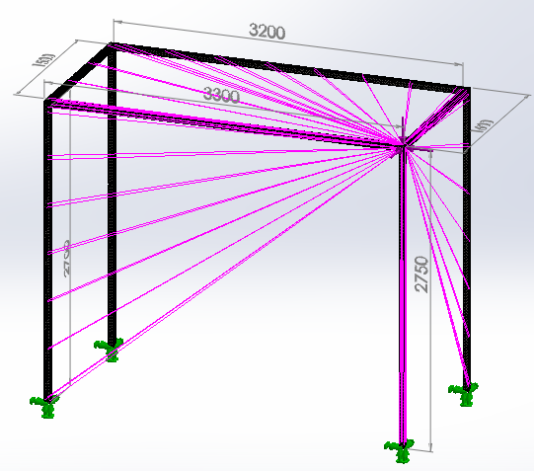
CAP. 4
SIMULACIÓN
Carga aplicada a un extremo:
$$5.915∙{10}^{7}\frac{N}{m^{2}}=8.56 KSI=603\frac{kgf}{{cm}^{2}}$$
$$<$$
$$46 KSI=320 MPa=3200 \frac{kg}{{cm}^{2}}$$

Slide 32
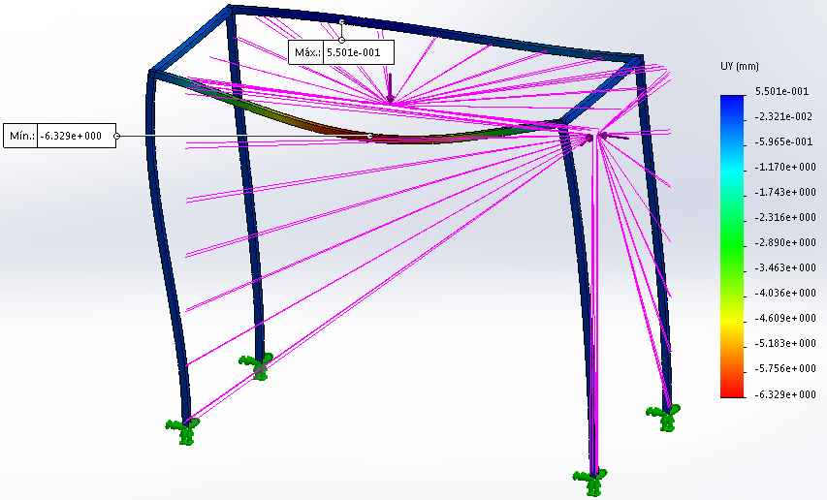
CAP. 4
SIMULACIÓN
Carga aplicada a un extremo:
ANÁLISIS DE DEZPLAZAMIENTOS
$$EJE$$ | $$Obtenido (mm)$$ | $$Permitido (mm)$$
X | $$4.858$$ | $$9.16$$
Z | $$0.764$$ | $$9.16$$
Y | $$6.674$$ | 5.5

Slide 33
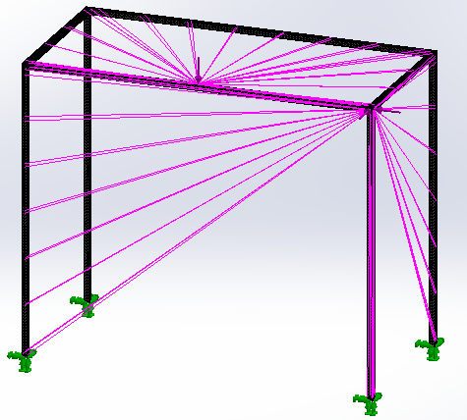
CAP. 4
SIMULACIÓN
Carga aplicada en la mitad de la viga carrilera:
$$7.017∙{10}^{7}\frac{N}{m^{2}}=10.16 KSI=716\frac{kgf}{{cm}^{2}}$$
$$<$$
$$46 KSI=320 MPa=3200 \frac{kg}{{cm}^{2}}$$

Slide 34
CAP. 4
SIMULACIÓN
Carga aplicada en la mitad de la viga carrilera:
ANÁLISIS DE DEZPLAZAMIENTOS
$$EJE$$ | $$Obtenido (mm)$$ | $$Permitido (mm)$$
X | $$6.735$$ | $$9.16$$
Z | $$3.271$$ | $$9.16$$
Y | $$6.329$$ | 5.5

Slide 35
CAP. 4
SIMULACIÓN
Conclusión de la Primera Iteración Pórtico con tubo estructural cuadrado 50 x 50 x 2 calidad del acero ASTM – A500
Según los datos obtenidos mediante la simulación para ambos casos, la estructura trabaja dentro de la zona lineal o elástica del acero ASTM A-500.
CUMPLE CON ANÁLISIS DEMANDA CAPACIDAD
POR LO TANTO NO CUMPLE!
En este caso se debe escoger un tubo inmediato superior, puede ser, un tubo con las mismas dimensiones y un espesor mayor (tubo estructural cuadrado 50 x 50 x 3), u otro tubo con una dimensión mayor y el mismo espesor (tubo estructural cuadrado 60 x 60 x 2), los pesos de estos tubos son $4.48 \frac{kgf}{m}$ y $3.66 \frac{kgf}{m}$ respectivamente. Hay que recordar que la estructura del robot cartesiano debe ser móvil, por lo que es conveniente escoger el tubo con el menor peso, es decir el tubo estructural cuadrado 60 x 60 x 2.
Según los datos obtenidos, NO SE EXCEDE LOS DESPLAZAMIENTOS LATERALES PERMITIDOS para el eje X y eje Z
Según los datos obtenidos, EXCEDE LOS VALORES DE FLECHA PERMITIDOS (desplazamiento eje Y)

Slide 36
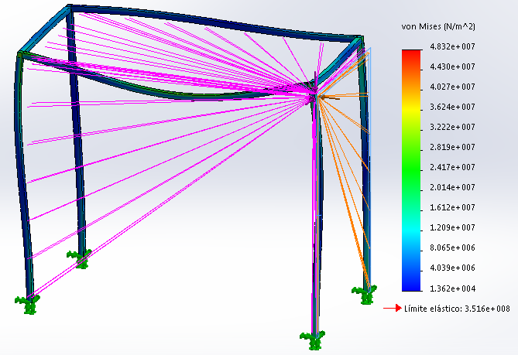
CAP. 4
SIMULACIÓN
Carga aplicada a un extremo:
$$4.832∙{10}^{7}\frac{N}{m^{2}}=6.99 KSI=493\frac{kgf}{{cm}^{2}}$$
$$<$$
$$46 KSI=320 MPa=3200 \frac{kg}{{cm}^{2}}$$

Slide 37
CAP. 4
SIMULACIÓN
Carga aplicada a un extremo:
ANÁLISIS DE DEZPLAZAMIENTOS
$$EJE$$ | $$Obtenido (mm)$$ | $$Permitido (mm)$$
X | $$2.581$$ | $$9.16$$
Z | $$4.129$$ | $$9.16$$
Y | $$3.784$$ | 5.5

Slide 38
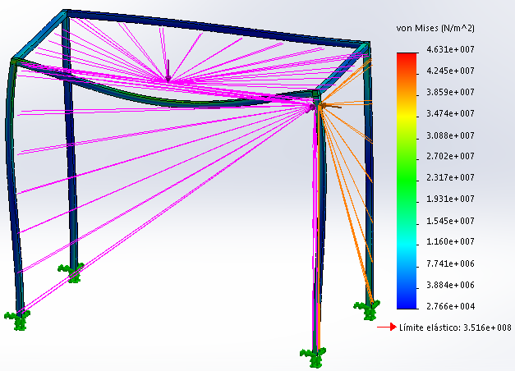
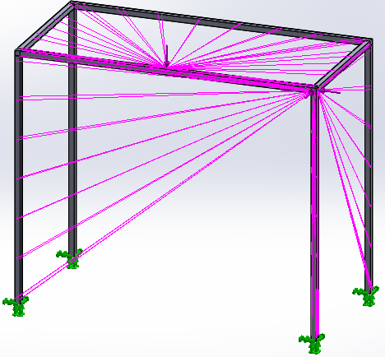
CAP. 4
SIMULACIÓN
Carga aplicada en la mitad de la viga carrilera:
$$4.631∙{10}^{7}\frac{N}{m^{2}}=6.7 KSI=472\frac{kgf}{{cm}^{2}}$$
$$<$$
$$46 KSI=320 MPa=3200 \frac{kg}{{cm}^{2}}$$

Slide 39
CAP. 4
SIMULACIÓN
Carga aplicada en la mitad de la viga carrilera:
ANÁLISIS DE DEZPLAZAMIENTOS
$$EJE$$ | $$Obtenido (mm)$$ | $$Permitido (mm)$$
X | $$2.049$$ | $$9.16$$
Z | $$4.109$$ | $$9.16$$
Y | $$3.739$$ | 5.5

Slide 40
CAP. 4
SIMULACIÓN
Conclusión de la Segunda Iteración Pórtico con tubo estructural cuadrado 60 x 60 x 2 calidad del acero ASTM – A500
CUMPLE CON ANÁLISIS DEMANDA CAPACIDAD
NO EXCEDE LOS DESPLAZAMIENTOS LATERALES PERMITIDOS para el eje X y eje Z
NO EXCEDE LOS VALORES DE FLECHA PERMITIDOS (desplazamiento eje Y)
POR LO TANTO CUMPLE!

Slide 41
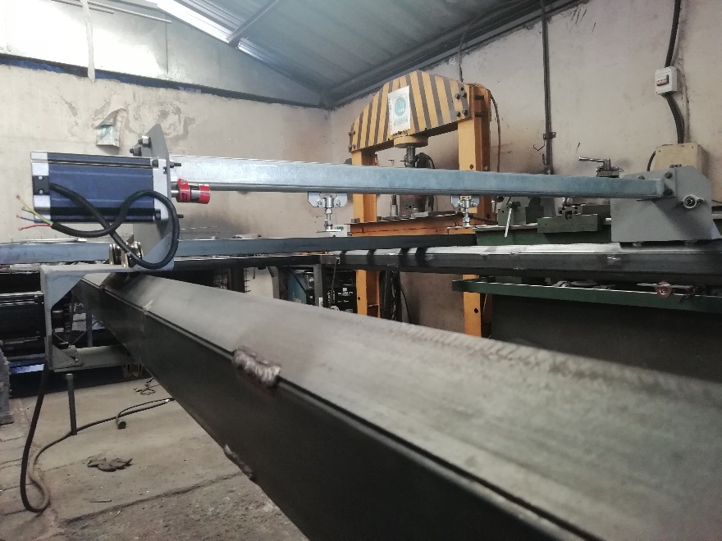
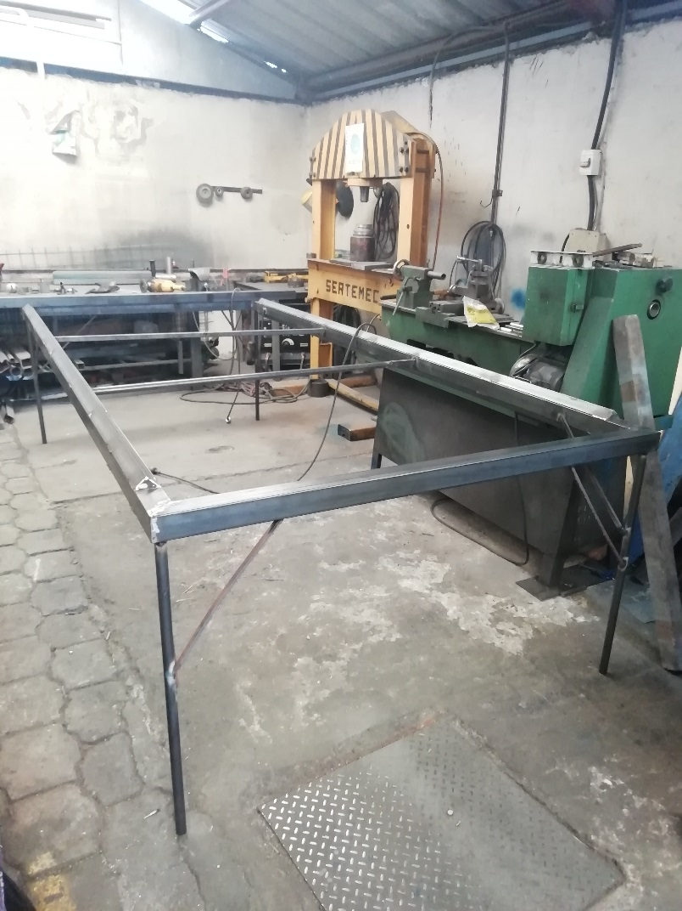
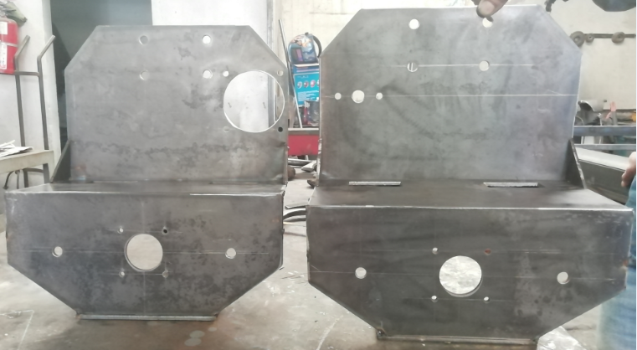
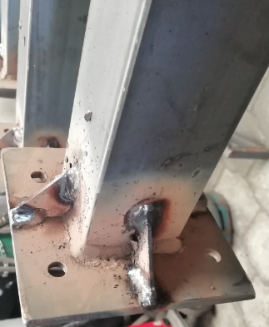
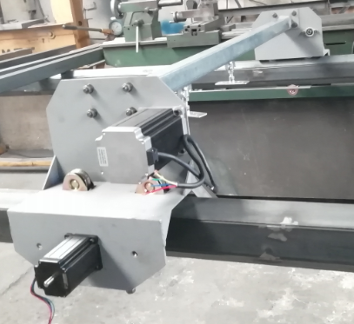
CAP. 5
IMPLEMENTACIÓN

Slide 42
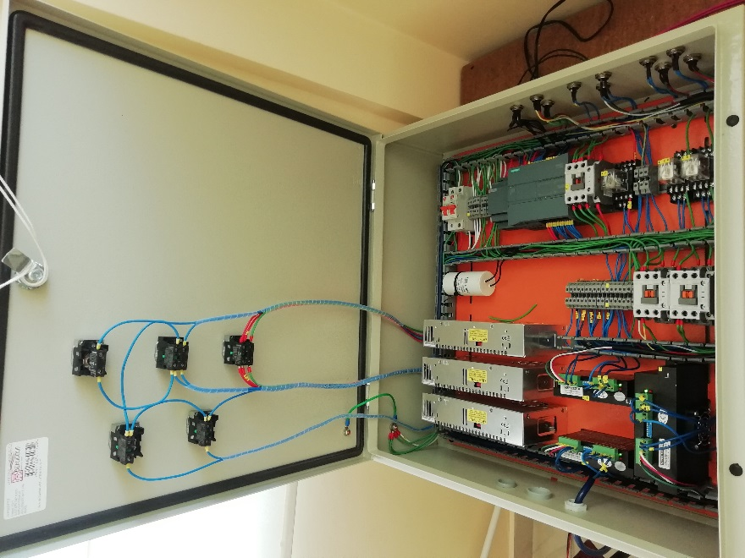
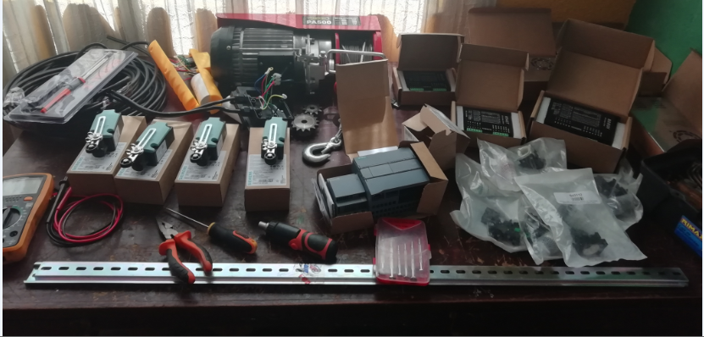
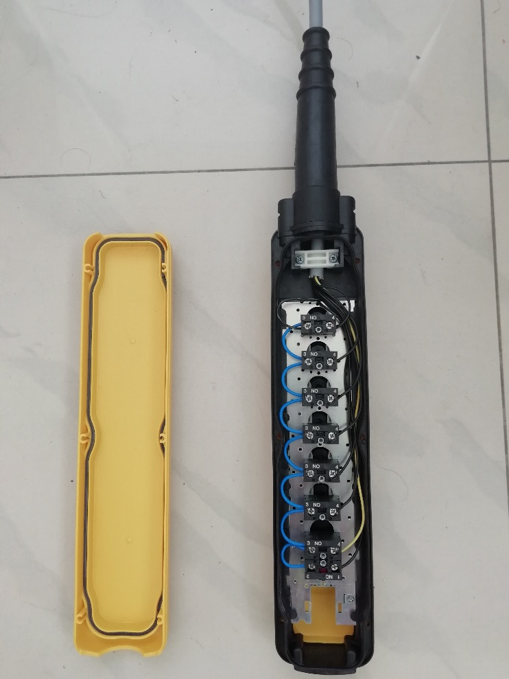
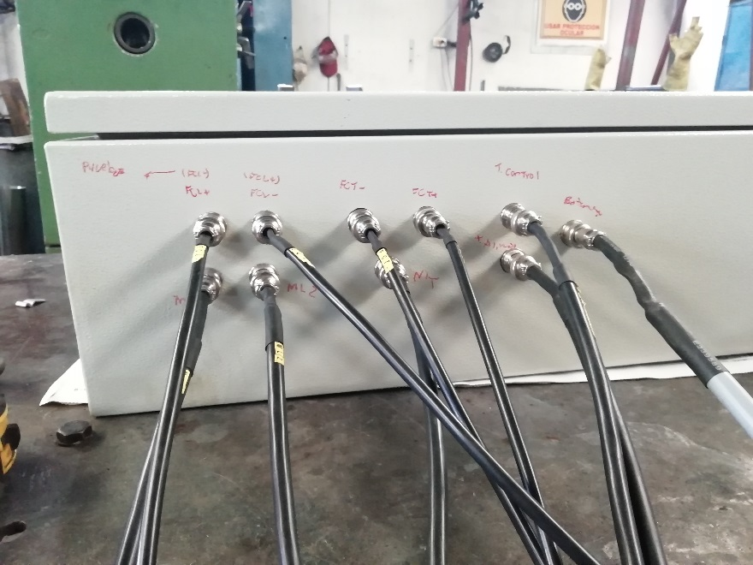
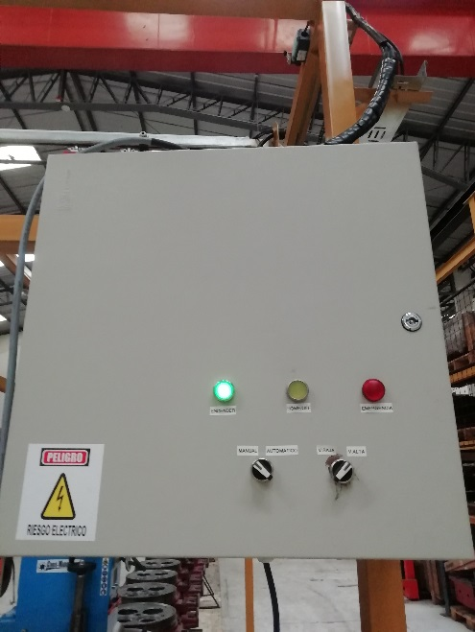
CAP. 5
IMPLEMENTACIÓN

Slide 43
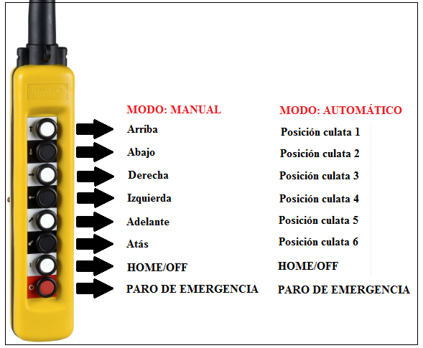
CAP. 5
IMPLEMENTACIÓN
INSTRUCCIONES
ELEMENTO | OPCIÓN | DESCRIPCIÓN
PULSADOR VERDE | ENCENDER | Energiza todo el sistema.
PULSADOR AMARILLO | HOME/OFF | Cuando el “PARO DE EMERGENCIA” está desactivado (Luz roja apagada). Ubica el manipulador cartesiano en una posición de “HOME” (Posición de referencia u origen de coordenadas). Nota 1: Este opción es necesaria emplear antes de utilizar el modo de trabajo automático. Nota 2: Cada que se active el Paro de Emergencia se perderá la “Posición de referencia”. (Es necesario restituir la posición de “HOME” si se vuelve a usar el modo de trabajo automático)
 |  | Cuando el “PARO DE EMERGENCIA” está activado (Luz roja encendida). Si el “PARO DE EMERGENCIA” se encuentra activada y se presiona el pulsador HOME/OFF entonces el sistema se desenergizará (Sistema apagado).
SELECTOR | MODO DE TRABAJO : MANUAL/AUTOMÁTICO | Manual: Mediante la botonera, permite realizar los movimientos: arriba, abajo, izquierda, derecha, adelante y atrás.
 |  | Automático: Mediante la botonera, permite mover las herramientas a posiciones próximas de las culatas. (botón arriba: posición culata 1, botón abajo: posición culata 1, … , botón 6: posición culata 6)
SELECTOR | VELOCIDAD: ALTA / BAJA | Permite seleccionar dos opciones de velocidad, baja y alta.
PULSADOR ROJO (BOTONERA) | PARO DE EMERGENCIA | Deshabilita toda acción del manipulador cartesiano. Bloquea movimientos y posición de referencia.
LUZ VERDE ENCENDIDA | - | Indica que el manipulador cartesiano está encendido y se encuentra listo para ser utilizado
LUZ ROJA ENCENDIDA | - | Indica que el “PARO DE EMERGENCIA” se encuentra activado.

Slide 44
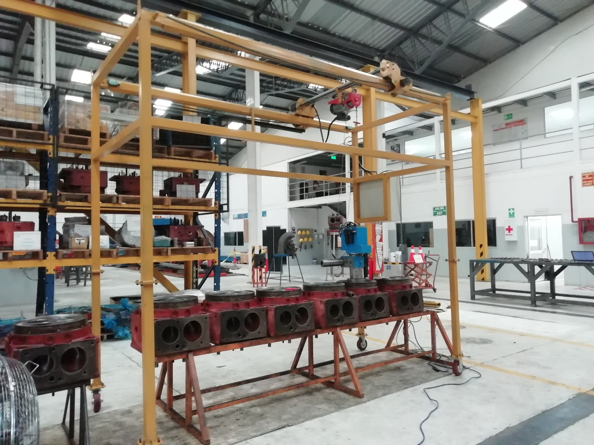
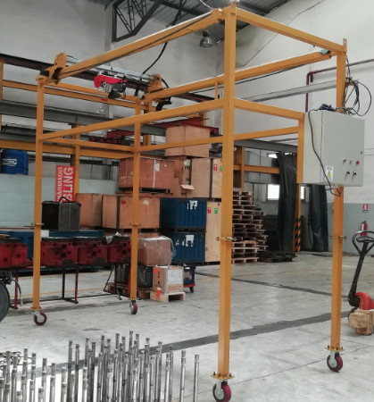
CAP. 6
RESULTADOS

Slide 45
CAP. 2
TEORIAS DE SOPORTE
CAP. 7
CONCLUSIONES
El robot cartesiano cuenta con un diseño ergonómico, al ser móvil permite desplazar la estructura a través de toda la superficie del taller según la conveniencia del operario, por otro lado, evita la manipulación manual por parte del operario para posicionar las herramientas desde una culata a otra como en ocasiones solía suceder cuando el puente grúa se encontraba ocupado en actividades mayores y por último también cuenta con varias alternativas de control para los operarios.
Gracias a la implementación del robot cartesiano se está logrando dejar la dependencia que existía del puente grúa al momento de realizar ciertas actividades durante el mantenimiento de culatas y consecuentemente dejando al mismo libre para otras actividades que también se realizan dentro del taller y que requieren una mayor demanda de carga.
Mediante la simulación se pudo comprobar el diseño de la estructura conformado por el tubo estructural calculado con dimensiones de $(50x50x2)$ dando como resultados que la estructura trabaja dentro de la zona elástica del acero, no supera el límite de desplazamiento lateral, pero sí excediendo el límite de deflexión permitida, motivo por el cual fue necesario escoger un tubo de mayor dimensión al calculado, se eligió un tubo estructural con dimensiones de (60x60x2), se realizó una nueva simulación obteniendo resultados favorables en cuanto al cumplimiento de todas las normas, en consecuencia del aumento de la dimensión del tubo estructural se obtuvo mayor peso de la estructura.

Slide 46
CAP. 5
RECOMENDACIONES
Es conveniente mantener con una buena lubricación los elementos que forman parte de los mecanismos de transmisión de movimiento principalmente para reducir la fricción y como consecuencia obtener movimientos más suaves y con menor esfuerzo.
Es necesario que el operario utilice el equipo de protección personal adecuado (casco, botas de punta de acero y guantes de impacto) antes de operar el robot cartesiano
Se recomienda realizar una inspección visual de todos los elementos mecánicos que conforman la estructura del robot cartesiano al menos una vez cada tres meses.
Se recomienda respetar la vida útil de los elementos del robot cartesiano según la información que se presenta en sus respectivas hojas técnicas.

Slide 47
CAP. 5
RECOMENDACIONES
Se recomienda que el robot cartesiano sea utilizado únicamente para la manipulación de las herramientas CPM, CPL, VRL y Laping tool, pero en caso de utilizarlo para otra actividad asegurarse de no superar una carga mayor de 250 Kg ya que podría causar deformaciones permanentes o ruptura de la estructura.
El controlador seleccionado para el robot cartesiano permite la posibilidad de que en un futuro sea viable la integración de nuevas tareas como son: la rectificación de los alojamientos de los asientos de escape, la rectificación y rugosidad del área de sello de la culata, tareas que están directamente relacionadas con las funciones que cumplen las herramientas para las que fue diseñado el robot cartesiano, es decir se podría implementar opciones de control, supervisión y monitoreo para las distintas funciones que realiza cada herramienta.

